Slide 1
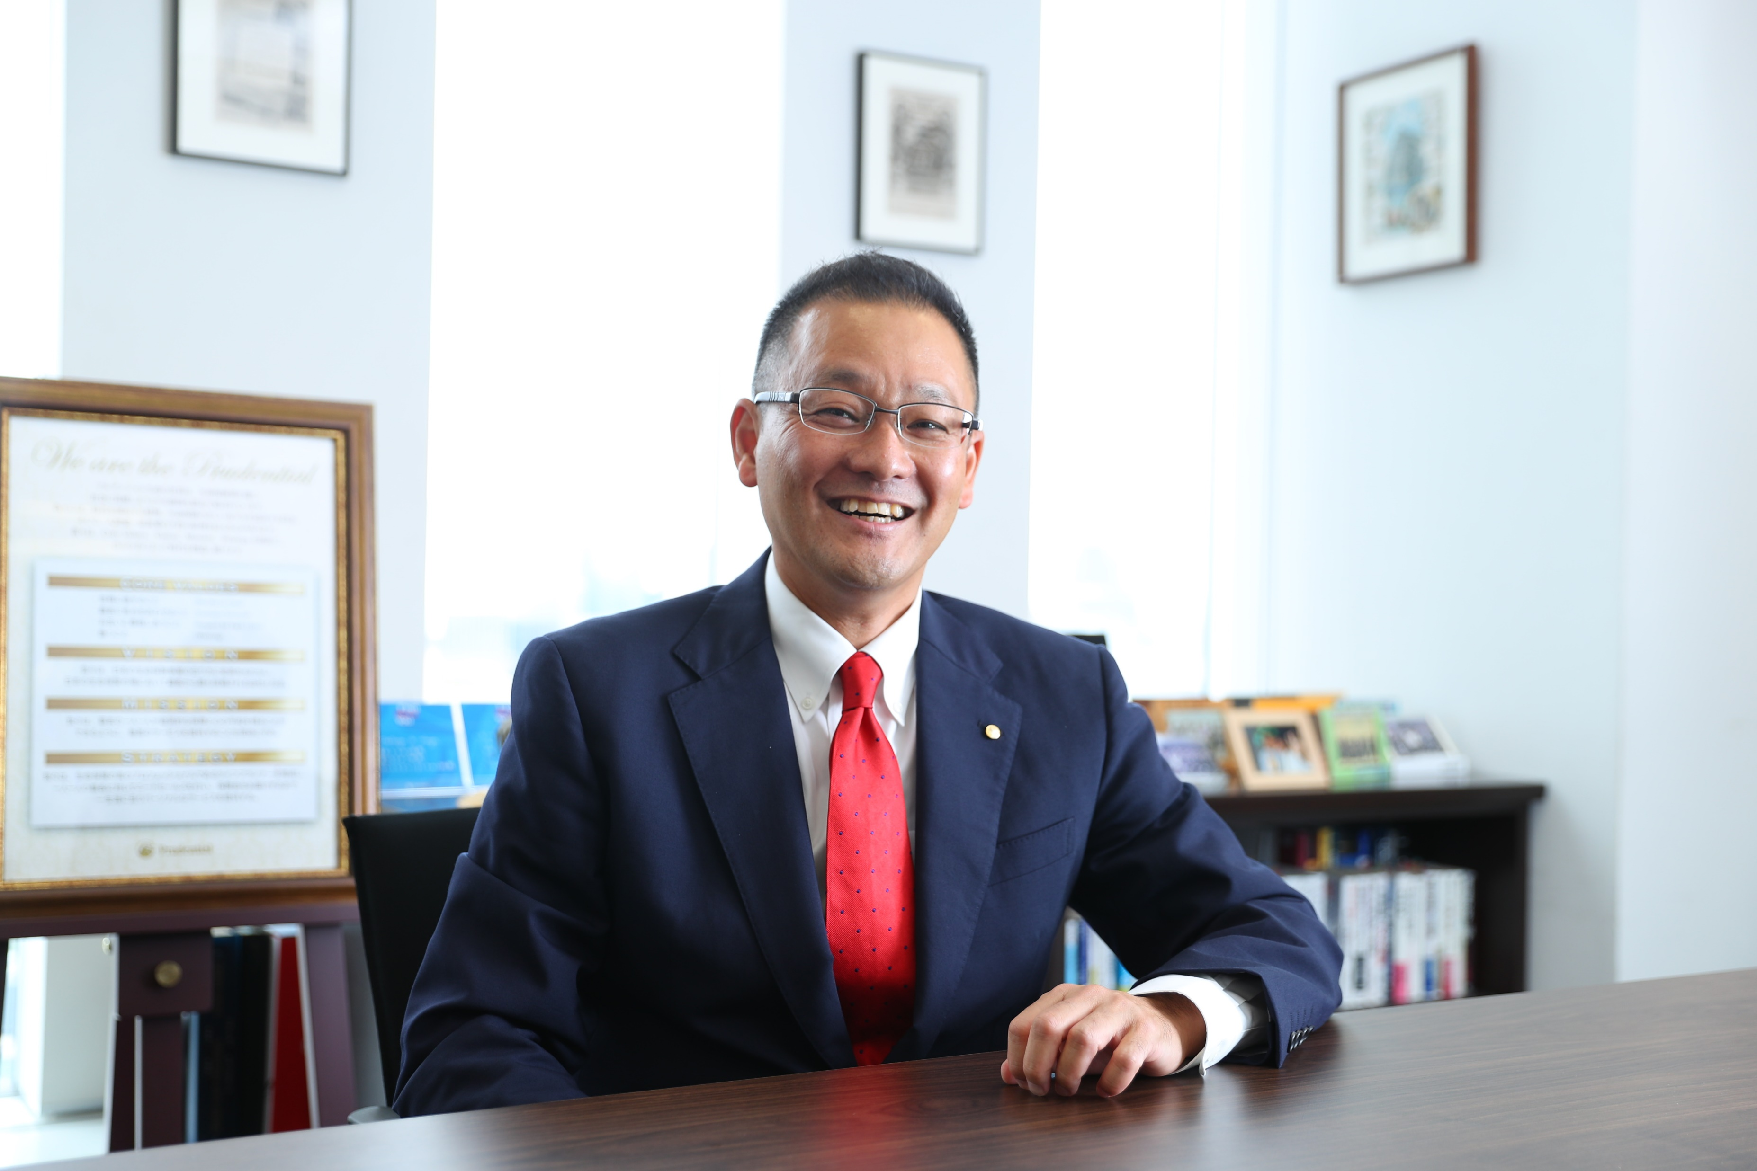
ライフカウンセラーになって
世のため、人のために
仕事ができることが楽しいと
堂々と言えるようになった。
投入画像を セット
人はいったい何のために仕事をするのだろうか。
IT企業で営業をしていた頃は、そんなことは考えてもみなかった。
でも、ライフカウンセラーという仕事に巡り合えて
自分なりの職業観に目覚めたといっていいだろう。
生命保険に対する考え方、保障のあり方を正しく伝えることが、
お客さまやその家族を守り、世の中のためにもなる。
そんな使命感をもって仕事ができることにやりがいを感じ、
仕事そのものが楽しいと思えるようになった。
ライフカウンセラーにはとりたてて営業センスは必要としない。
人が好きで、ものごとを素直に吸収できる心があれば、
誰にでも成功への扉は開かれていると思う。
PROFILE
太田俊司（オオタシュンジ）
横浜第一営業部
HLA
1997年生まれ
2019年入社
前職：
家族：妻、子供3人
アンケート項目を そのままセット
台紙部分は
ご提供いただく前提

Slide 2

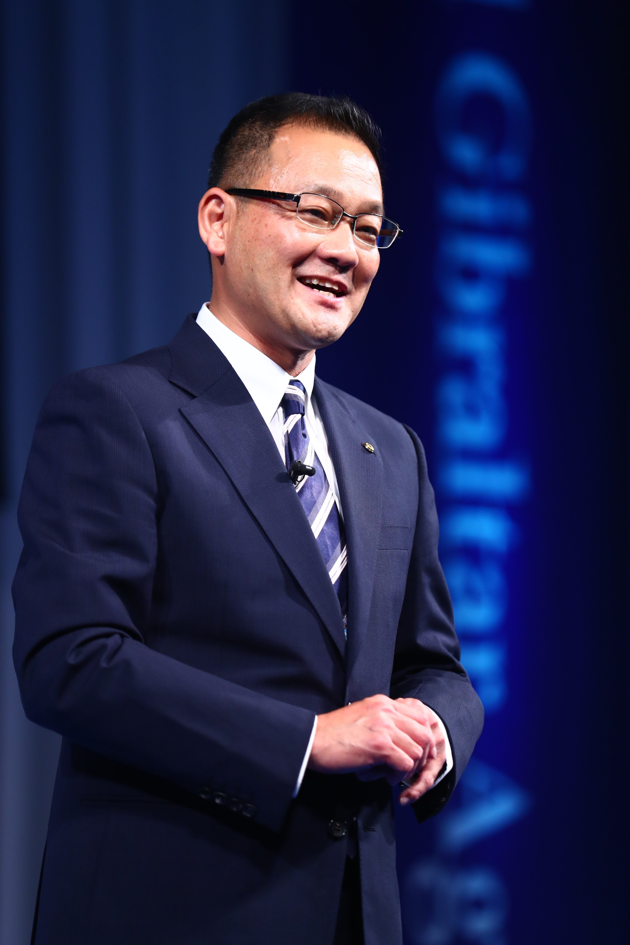
投入画像をセット
LC’s Voice
成果を出すほど、家族との時間が増えていく。
理想の働き方を、自分の采配で実現する。
ライフカウンセラー
太田俊司
アンケート内容から AIがキャッチコピーを作る
お客様の人生という物語に、
深く、長く寄り添うパートナーになる。
雰囲気はサークルのように楽しく、
仕事は真のプロとして。
仲間と本気で高め合える場所。
前職の仕事内容と転職を考え始めた理由を教えてください。
大学を卒業して不動産営業を3年していました。厳しい中で結果を残し楽しんでやってきましたが、親の介護の問題もあり実家の近く横浜に引っ越さなくてはならなくなり、いい機会だと思いで転職を考えました、高校の友達がLCで、同窓会で会った時に話を聞いてみないかとの誘いがあり、ひまわり横浜営業部の面接を受けることになりました。成果報酬の給与体系には慣れていりますと、大学時代から友達も多いのでベースもあると思っていましたので、こちらの報酬大家であれば行けるのかなと思い転職を前向きに考えるようになりました。
転職活動で、ライフカンセラーという職種を選んだ決め手はどのようなことでしたか？
転職活動は業種・職種は限定せずに活動しました。考えたのは研修期間と給与とで考えました。金融機関に勤めるのは初めてだったので、研修期間が多く充実しているところを選択しました。また、給与も前職と同じ程度を月収が６ヶ月間保証されるので、安心して飛び込むことができました。また、ライフカウンセラーという仕事はお客様の人生に長く寄り添うことができて、それぞれの家族の成長を見守ることができるとても人生観を豊かにしてくれるものだと思いました。そして、ひまわり生命の商品開発力もとても魅力に感じました。他の会社にはないカスタマーフォーカスした商品があれば必ず売れると思いました。
ライフカウンセラーという仕事の魅力は、どのようなことだと思いますか？
ライフカウンセラーはやればやるほど楽しくなる仕事だと思います。成果報酬というところが気に入っています。やったらやった分だけ評価されるのですから、時間があれば仕事をしています。本当であれば日曜日も土曜日も仕事をしたいのですが、今のご時世ではできないので残念に思うぐらいに保険販売の仕事は楽しくてしょうがありません。お客様に経済的な安心と心の平和をお届けできるライフカウンセラーの仕事には魅力を感じます。お客様に「ありがとう」と言われることがとても励みになります。こんなにお客様の人生の機微を感じる仕事はありません。
ライフカウンセラーの仕事をしていくうえで、ご家族の理解・協力を含め、プライベートな生活との両立は、どのようにしていますか？
ライフカウンセラーの仕事は比較的時間のやりくりは柔軟にできるので、前職のときよりも家族との時間が増えたかもしれません、土日はしっかりと休めますし、土日出勤した場合の振り休日もしっかりと取っていますんで、子供の運動会や参観日にも出席できました。家族は私の仕事にも理解を示していてくれて、とても協力的です。たくさん収入を増やして家族を幸せにしたいと思っています。子供が大きくなったら一緒にLCをやれたな楽しいなと思っていますし、そこまでにたくさんのお客様を増やして、子供にお客様を引き継げたらと思っています。
仕事をしていくうえで、モットーとしていることはありますか。それはどのようなことですか？
営業社員において知識は礼儀とも言います、ライフカウンセラーはお客様の人生に寄り添う大切な仕事になっています。毎日勉強をすることだと思います。商品は毎日進化でしています、そして金融知識を深めていかなければお客様にアドバイスを差し上げることはできません。
お客様にお会いすることが全てだと思っています。お客様の情報を一つでも仕入れて、お客様のライフスタイルの変化に気づくことです、そしてそれを顧客管理システムに蓄積していくことです。お客様が次に何を求めるかを一早く気付くことがこの仕事の醍醐味であり、モットーです。
所属している拠点の職場環境はいかがですか？
オフィスマネージャーはとても厳しいです。言いにくいだろうなということも敢えて言ってくれます。また、どのライフカウンセラーにも平等に接してくれていますので、どのライフカウンセラーもオフィスマネージャーを信頼していますし、尊敬しています。また、T Mはいつもロープレに付き合ってくれますし、お客様との折衝に同行していただいています。お客様とのやりとりについては細かく指導してくれます。毎日のちょとした会話で、私たちライヒカウンセラーの気持ちの浮き沈みを感じ取ってくれていて、とても救われています。
現在、転職活動をしている方に、一言お願いします。
是非、一度オフィスに遊びに来て下さい。そして一緒にライフカウンセラーという仕事を楽しみましょう。サークルみたいなノリもあって毎日は楽しいですし、私たちは真のプロヘッショなるの集団を目指しています。明日のひまわり生命のライフカウンセラーを背負っていくような人材になって見せましょう。オフィスに来て私を見かけたら、LC’s Voice(チラシ）見ましたよ、と声をかけてくだい。お待ちしています。
複数のキャッチコピーを
お渡しします。
ユーザーで好みのキャッチ
コピーにご自由に変更して
ください。
アンケート内容をもとに、
枠に収まるようにAIが文章を
多少アレンジ
投入画像をセット

